Slide 1

Тригонометрия

Slide 2
Тригономе́трия (от греч. τρίγονο (треугольник) и греч. μετρειν (измерять), то есть измерение треугольников) — раздел математики, в котором изучаются тригонометрические функции и их приложения к геометрии.
Данный термин впервые появился в 1595 г. как название книги немецкого математика Бартоломеуса Питискуса (Bartholomäus Pitiscus, 1561—1613), а сама наука ещё в глубокой древности использовалась для расчётов в астрономии, геодезии и архитектуре.

Slide 3
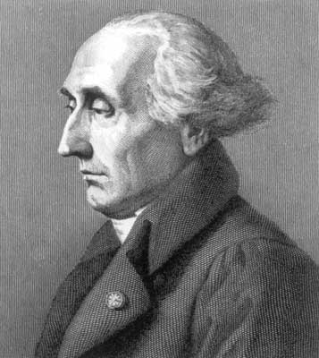
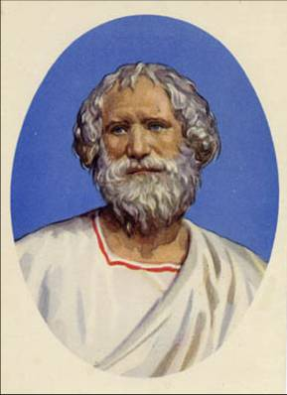
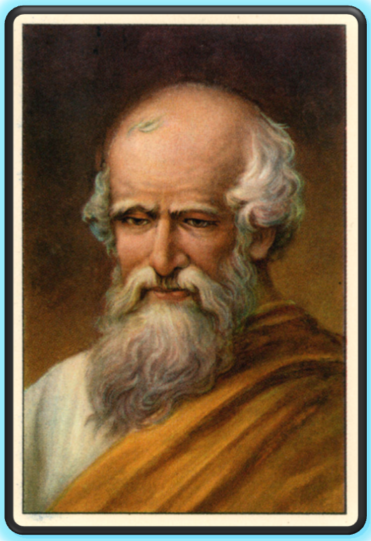
Эти ученые внесли свой вклад в развитие тригонометрии
Архимед
Жозеф Луи
Лагранж
Фалес

Slide 4
Тригонометрия возникла и развивалась в древности как один из разделов астрономии, как ее вычислительный аппарат, отвечающий практическим нуждам человека. С ее помощью можно определить расстояние до недоступных предметов и существенно упрощать процесс геодезической съемки местности для составления географических карт. Общепринятые понятия тригонометрии, а также обозначения и определения тригонометрических функций сформировались в процессе долгого исторического развития. Тригонометрические сведения были известны древним вавилонянам и египтянам, но основы этой науки заложены в Древней Греции, встречающиеся уже в III веке до н.э.
в работах великих математиков – Евклида, Архимеда, Апполония Пергского. Древнегреческие астрономы успешно решали вопросы из тригонометрии, связанные с астрономией.

Slide 5
Тригонометрия – математическая дисциплина, изучающая зависимость между сторонами и углами треугольника.
Тригонометрические вычисления применяются практически во всех областях геометрии, физики и инженерного дела, при измерении расстояний до недалёких звёзд в астрономии, между ориентирами в географии, при контроле системы навигации, в теории музыки, акустике, оптике, электронике, теории вероятностей, статистике, биологии, медицине (включая ультразвуковое исследование (УЗИ) и компьютерную томографию), фармацевтике, химии, сейсмологии, метеорологии, океанологии, картографии, архитектуре, экономике, электронной технике, машиностроении, компьютерной графике.

Slide 6

Синус, косинус , тангенс и котангенс угла

Slide 7
Вспомним:
с
а
в
Синус острого угла в прямоугольном треугольнике — отношение противолежащего катета к гипотенузе.
Косинус — отношение прилежащего катета к гипотенузе.
Тангенс — отношение противолежащего катета к прилежащему.

Slide 8
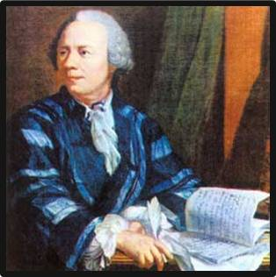
В XVIII веке Леонард Эйлер дал современные, более общие определения, расширив область определения этих функций на всю числовую ось.

Slide 11
Рассмотрим в прямоугольной системе координат окружность единичного радиуса и отложим от горизонтальной оси угол (если величина угла положительна, то откладываем против часовой стрелки, иначе по часовой стрелке). Точку пересечения построенной стороны угла с окружностью обозначим Р.
Р
1

Slide 13

Радианная мера угла
центральный угол
R – радиус
С – длина дуги
R
С
Если R = C,
то центральный угол равен
одному радиану
Радианной мерой угла называется отношение длины соответствующей дуги
к радиусу окружности

Slide 15
Самостоятельная работа
Вариант 1
1. Представьте угол 740^{о} в виде ά° + 360°n , где n – целое число,
0<ά<180⁰.
2. Точка Р – конечная точка поворота на 50^{о}. Найдите наименьшее по модулю значение угла β, точки P₁, которая получается из точки Р симметрией относительно оси ординат.
3. Переведите угол 150^{о} из градусной меры в радианную.
4. Переведите угол 1,25π из радианной меры в градусную.
5. Допишите равенство ...⁰ =
6. Запишите формулу перехода от рад
к градусам.
7. Запишите, как найти через стороны треугольника косинус угла ά. (рис)
Вариант 2
Представьте угол –710^{о} в виде a° + 360°n, где n – целое число, 0<ά<180°.
2. Точка Р – конечная точка поворота на 50^{о}. Найдите наименьшее по модулю значение угла β, точки P₁ , которая получается из точки Р симметрией относительно оси абсцисс.
3. Переведите угол 135 ^{о} из градусной меры в радианную.
4. Переведите угол 2,5π из радианной меры в градусную.
5. Допишите равенство …⁰ =
6. Запишите формулу перехода от радиан к градусам.
7. Запишите, как найти через стороны треугольника синус угла ά.(рис)

Slide 16


Ответы
Вариант 1
Вариант 2
№1 740⁰=360⁰·2+20⁰
№2 130⁰
№3
№4 225⁰
№5 90⁰
№6 ά _{рад} =
№7
№1 -710⁰ = 10⁰ - 2·360⁰
№2 -50⁰
№3
№4 450⁰
№5 45⁰
№6 ά⁰ = рад
№7

Slide 17
1
у
х
1

Slide 18
Синус угла определяется как ордината
точки
Косинус — абсцисса точки
Тангенс – отношение ординаты к абсциссе
точки
Котангенс – отношение абсциссы к ординате
точки

Slide 20
Понятие синуса встречается уже в III в. до н. э.
и имел название джива (тетева лука) ,
в IX в. заменено на арабское слово
джайб (выпуклость) , XII в. заменено на латинское
синус (изгиб, кривизна) .
Косинус – это дополнительный синус.
Тангенс переводится с латинского
как «касающийся»

Slide 21
Запомним !
1
1

Slide 22
(0; 1)
(-1; 0)
(1; 0)
(0;-1)

Slide 23
Проверим:
0
1
0
-1
0
1
0
-1
0
1
0
-
0
-
0
-
0
-
0
-

Slide 24





Знаки синуса, косинуса, тангенса, котангенса
в координатных четвертях
-
+
-
+
+
+
-
-
-
+
-
+
-
+
-
+

